Slide 1
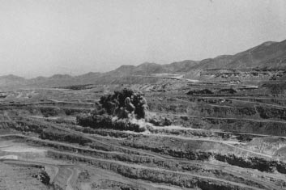
METODOS DE EXPLOTACION II
UNIDAD iII: procesos de OPERACIÓN Y MANTENIMIENTO
MAURICIO BELMONTE LERMA
INGENIERO CIVIL DE MINAS
EMAIL: mr_belmonte@hotmail.com

Slide 2
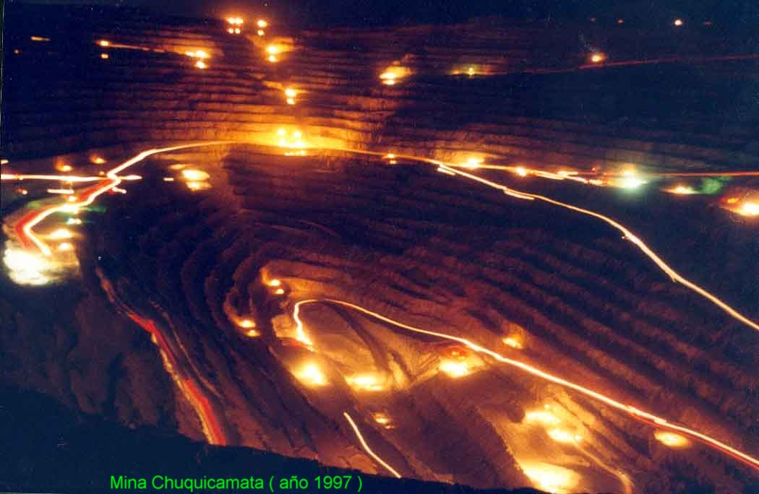
PROCESOS DE OPERACIÓN Y MANTENIMIENTO
MINERIA A CIELO ABIERTO

Slide 3
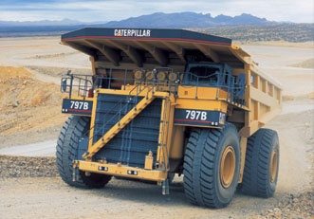

PROCESO DE TRANSPORTE
El transporte consiste en el traslado del mineral y el estéril, desde el yacimiento hacia los posibles destinos: Mineral al Chancado o stock de mineral y estéril al botadero. Las funciones involucradas en el proceso de transporte son las siguientes:
Planificación Mina o Ingeniería Mina
Su principal función en este proceso, es la definición de las rutas de transporte (pendiente, peralte, anchos, capacidad de los botaderos, etc.), y del destino de los materiales de acuerdo con las leyes y tonelajes definidos.

Slide 4
PROCESO DE TRANSPORTE
La responsabilidad del operador de transporte, es el manejo y buena operación de los equipos de transporte en la mina, así como de supervisar el sector de la frente de carguío, la ruta y su entorno y la zona de descarga.
Además tiene la responsabilidad de cuidar su equipo, revisándolo, antes, durante y al final de su turno de trabajo.

Slide 5
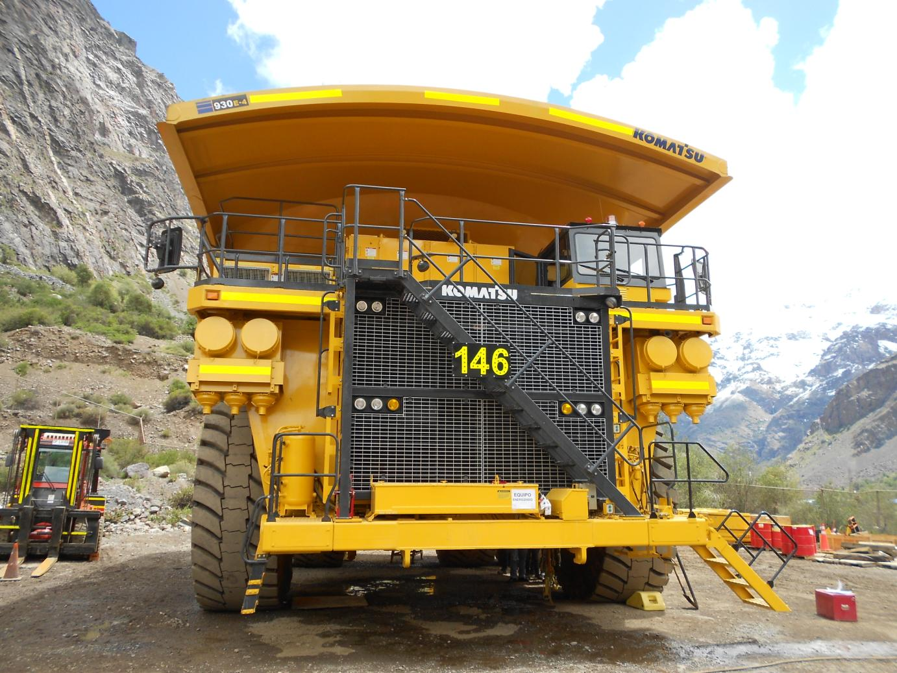
CAMION DE EXTRACCION KOMATSU 930-E
SEGURIDAD

Slide 6
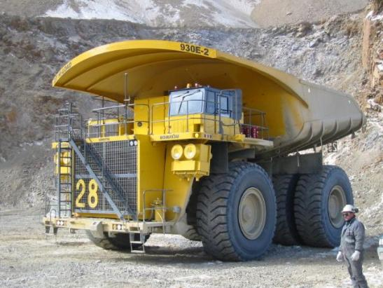
LA SEGURIDAD ES LO MAS IMPORTANTE
Solo personal capacitado autorizado puede operar el equipo.

Slide 7
SEGURIDAD
CUANDO TRABAJE CERCA DE TENDIDOS DE ALTA
TENCION O EN AREAS CON LIMITES DE ALTURAS,
CONDUZCA CON EXTREMA PRECAUCION.
LA TOLVA DEBE BAJAR COMPLETAMENTE ANTES
DE INICIAR CUALQUIER MOVIMIENTO, SALVO EN
ALGUNAS SITUACIONES DE OPERACIÓN, CUANDO
ESTO SEA EXTRICTAMENTE NESESARIO

Slide 8
SEGURIDAD
Antes de Operar el Camión debe:
Leer y entender el manual de operaciones y todas las placas de Advertencia Instaladas en el Camión 930E

Slide 9
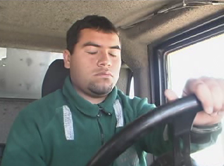
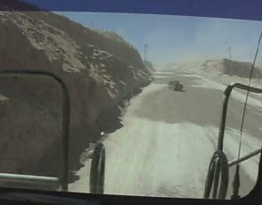
SEGURIDAD
PRECAUCIONES GENERALES
NO OPERE SI ESTA BAJO LA INFLUENCIA DE MEDICAMENTOS
O EL ALCOHOL.
Notes:
Si se está bajo la influencia de alcohol o de medicamentos, su capacidad para operar puede estar severamente afectada y lo pone en peligro a usted y a todos en su lugar de trabajo.

Slide 10
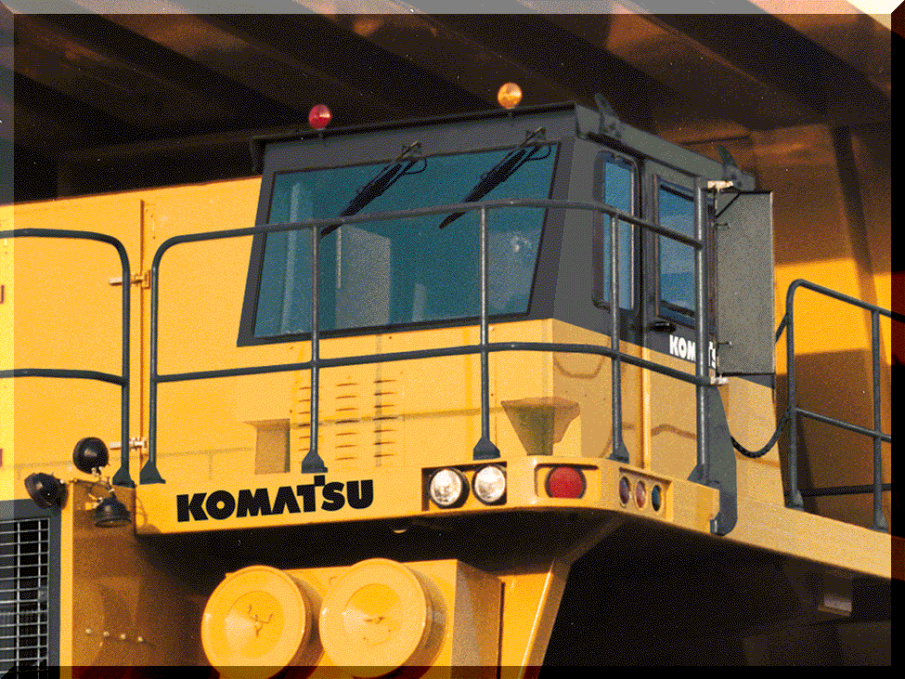
SISTEMA ANTIVUELCO ROPS.
SEGURIDAD
ANTIVUELCO

Slide 11
SISTEMA DE PROTECCION ANTIVUELCO
SEGURIDAD
El ROPS se instala para proteger al operador en caso que la máquina se vuelque.
Está diseñado para soportar la carga de la máquina, y absorber la energía del impacto.
Cumplen con todas las normas internacionales.
Si se modifica, repara o se daña cuando la máquina se vuelca, la resistencia de la estructura se verá comprometida y no podrá cumplir apropiadamente su función.

Slide 12
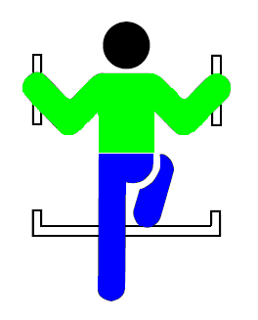
PREPARANDOSE PARA LA OPERACION
SEGURIDAD
Siempre suba y baje de frente al camión. Nunca intente subir o bajar del camión cuando se encuentre en movimiento, siempre utilice los pasamanos y escaleras al subir o bajar del camión (los pasamanos deben estar libres de grasas o aceites).

Slide 13

ACCESOS AL EQUIPO
UTILIZE SIEMPRE TRES PUNTOS DE APOYO AL SUBIR O BAJAR.
Notes:
Accesos del camión.
Chequear que los pasamanos estén en buenas condiciones.
Verificar la limpieza de los accesos y pasamanos.

Slide 14
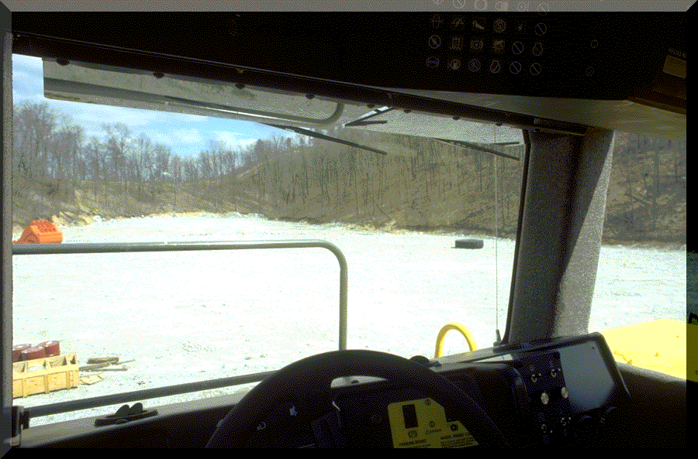

PREPARANDOSE PARA LA OPERACION
MANTENGA SIEMPRE UNA BUENA VISIBILIDAD.

Slide 15
AL ARRANCAR EL MOTOR
SEGURIDAD
Nunca arranque el motor si se ha colocado un rótulo de advertencia a los controles.
Al arrancar el motor, toque la bocina a modo de advertencia.
Arranque y opere la máquina sólo mientras esté sentado en el asiento del operador.
No permita a ninguna persona no autorizada en el compartimiento del operador o en cualquier otro lugar de la máquina.

Slide 16
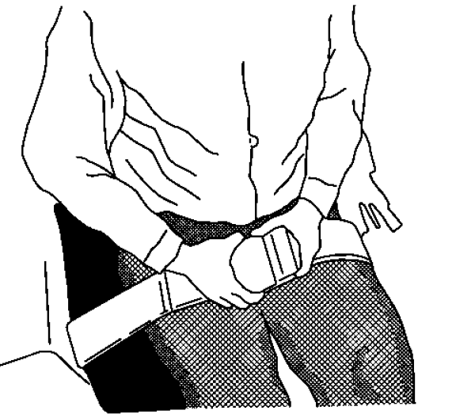
CINTURON DE SEGURIDAD
SEGURIDAD
Use los cinturones de seguridad en todo momento .

Slide 17
INCENDIO DE NEUMATICOS
SEGURIDAD
Un conjunto de neumático y llanta puede explotar si se somete a calor excesivo.
En caso de incendio en el área del neumático (incluidos incendios de frenos), detenga el equipo en forma inmediata (déjelo apagado y frenado), bájese lo mas rápido posible y permanezca alejado del camión por lo menos 8 horas, o hasta que el neumático y la rueda se hayan enfriado.
¡Permanezca alerta en todo momento! En caso de una emergencia, esté preparado para reaccionar con rapidez y evitar accidentes. Si ocurre una emergencia, sepa dónde conseguir pronta ayuda.

Slide 18
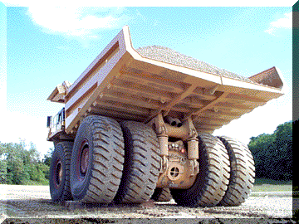
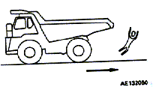
PRECAUCIONES PARA MOVER EN RETROSESO
SEGURIDAD
Asegúrese que la alarma de retroceso funcione correctamente.
Asegúrese de que las luces de retroceso funcionen correctamente.
ALARMA Y LUCES DE RETROSESO

Slide 19
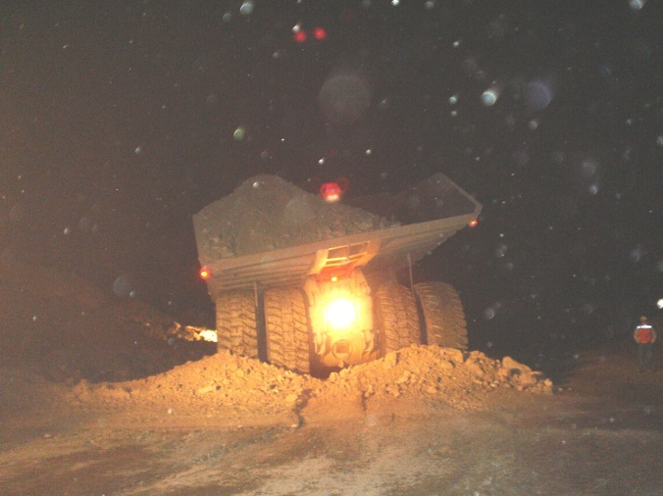
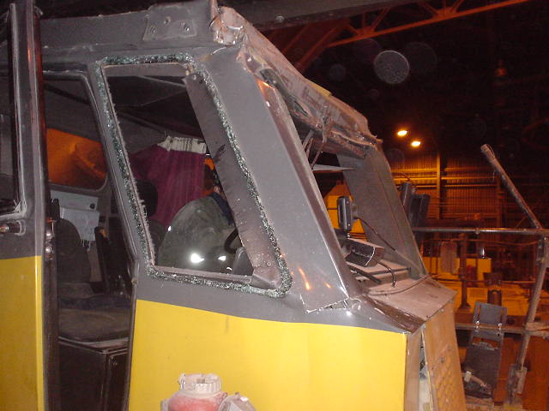
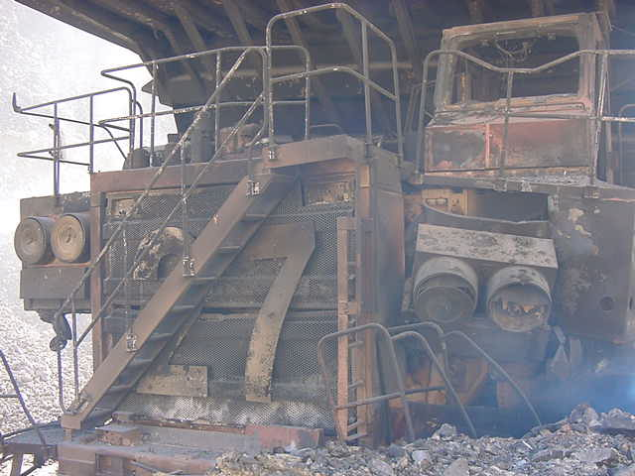
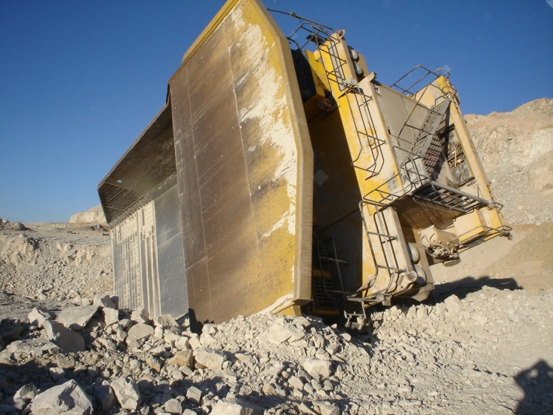
RIESGOS ASOCIADOS 930E

Slide 20
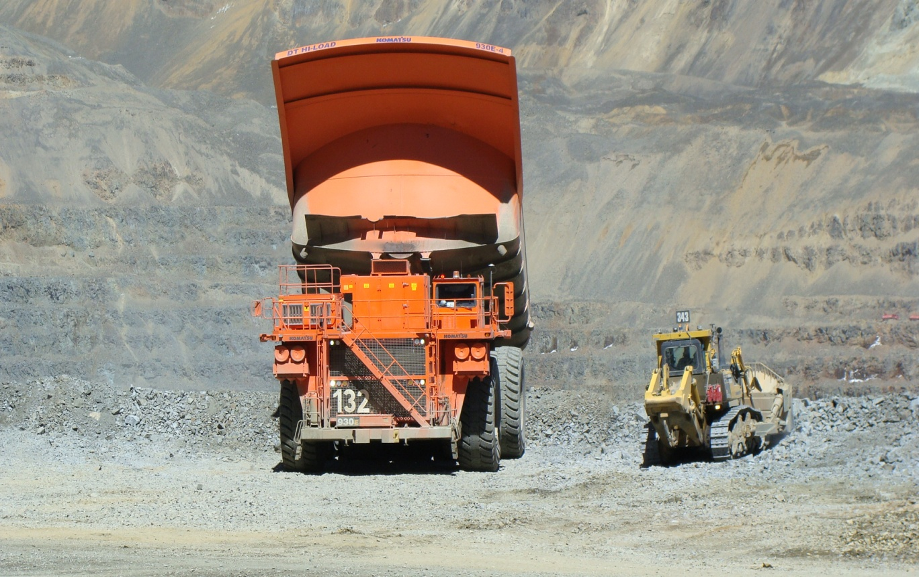
Riesgos asociados en el botadero
Caídas desde distinto nivel
Exposición a partes móviles
Estos son algunos
de los riesgos que
estan asociados a
esta actividad,
debemos estar
constantemente
observando y
evaluando cada
vez que nos cambia
la condición en
nuestra área de
trabajo
Proyección de partículas
Aplastamiento

Slide 21
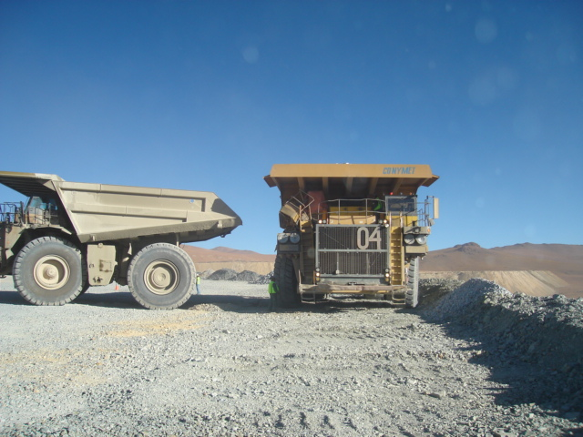
Riesgos asociados en el botadero
Colisión entre camiones

Slide 22
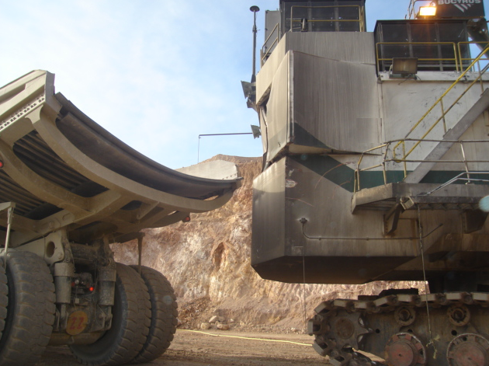
Riesgos asociados en área de carguío
Aplastamiento de líneas eléctricas
Colisión camión - pala

Slide 23
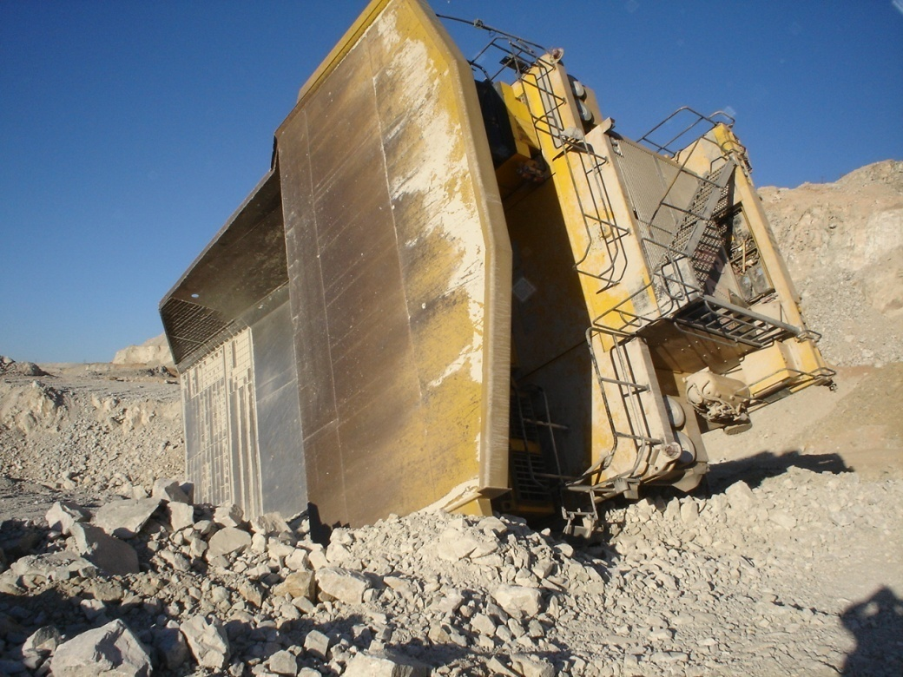
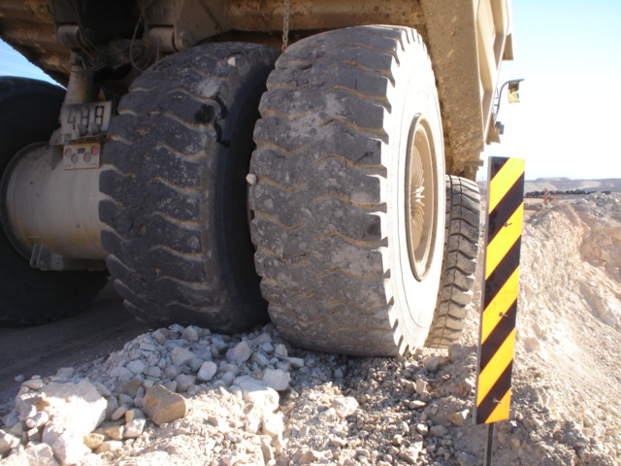
Riesgos asociados en los caminos de transporte
Volcamiento
Cuasi volcamiento

Slide 24
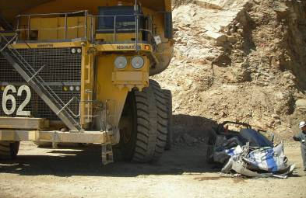
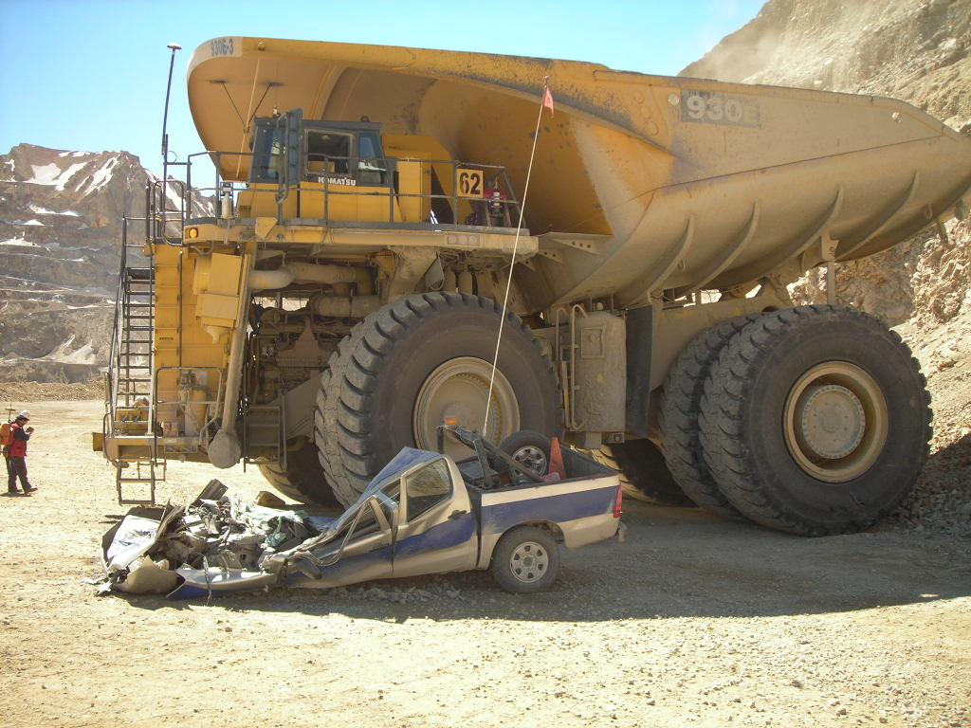
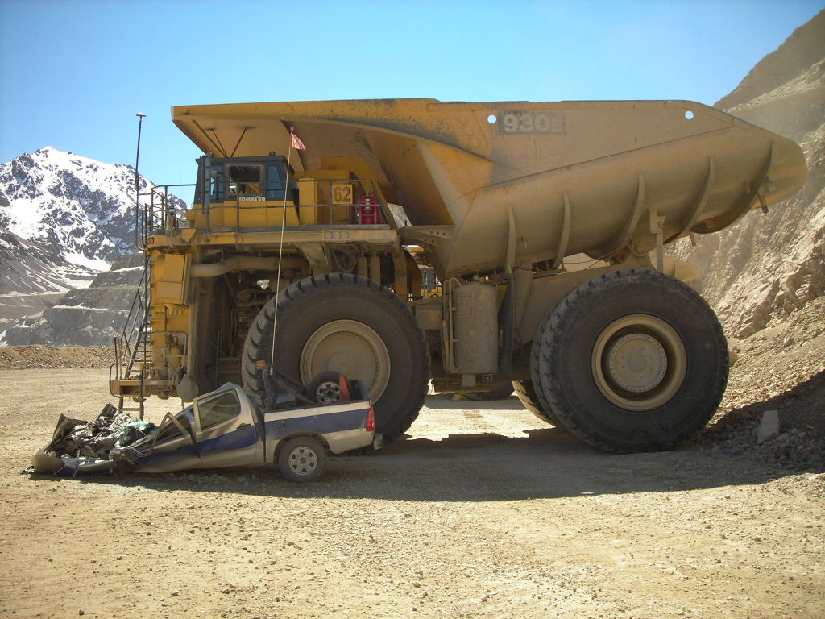
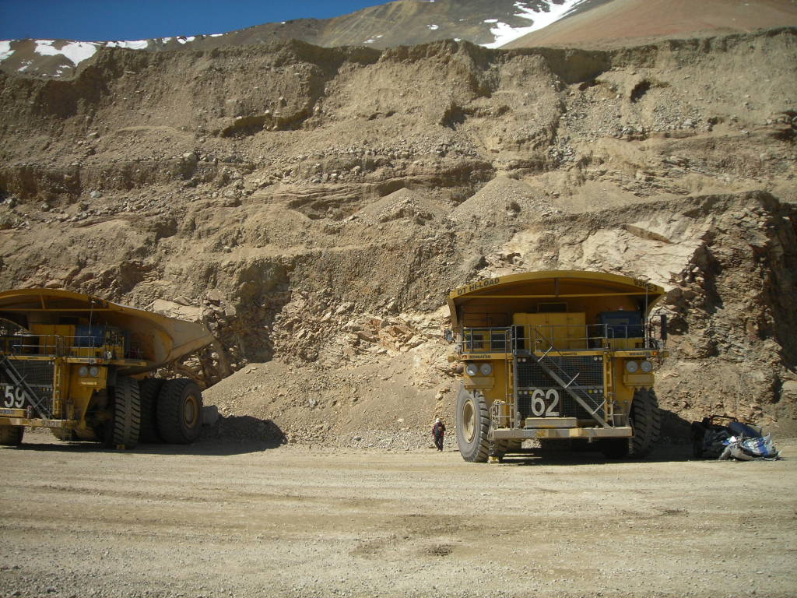
Riesgos asociados en el estacionamiento
Aplastamiento

Slide 25
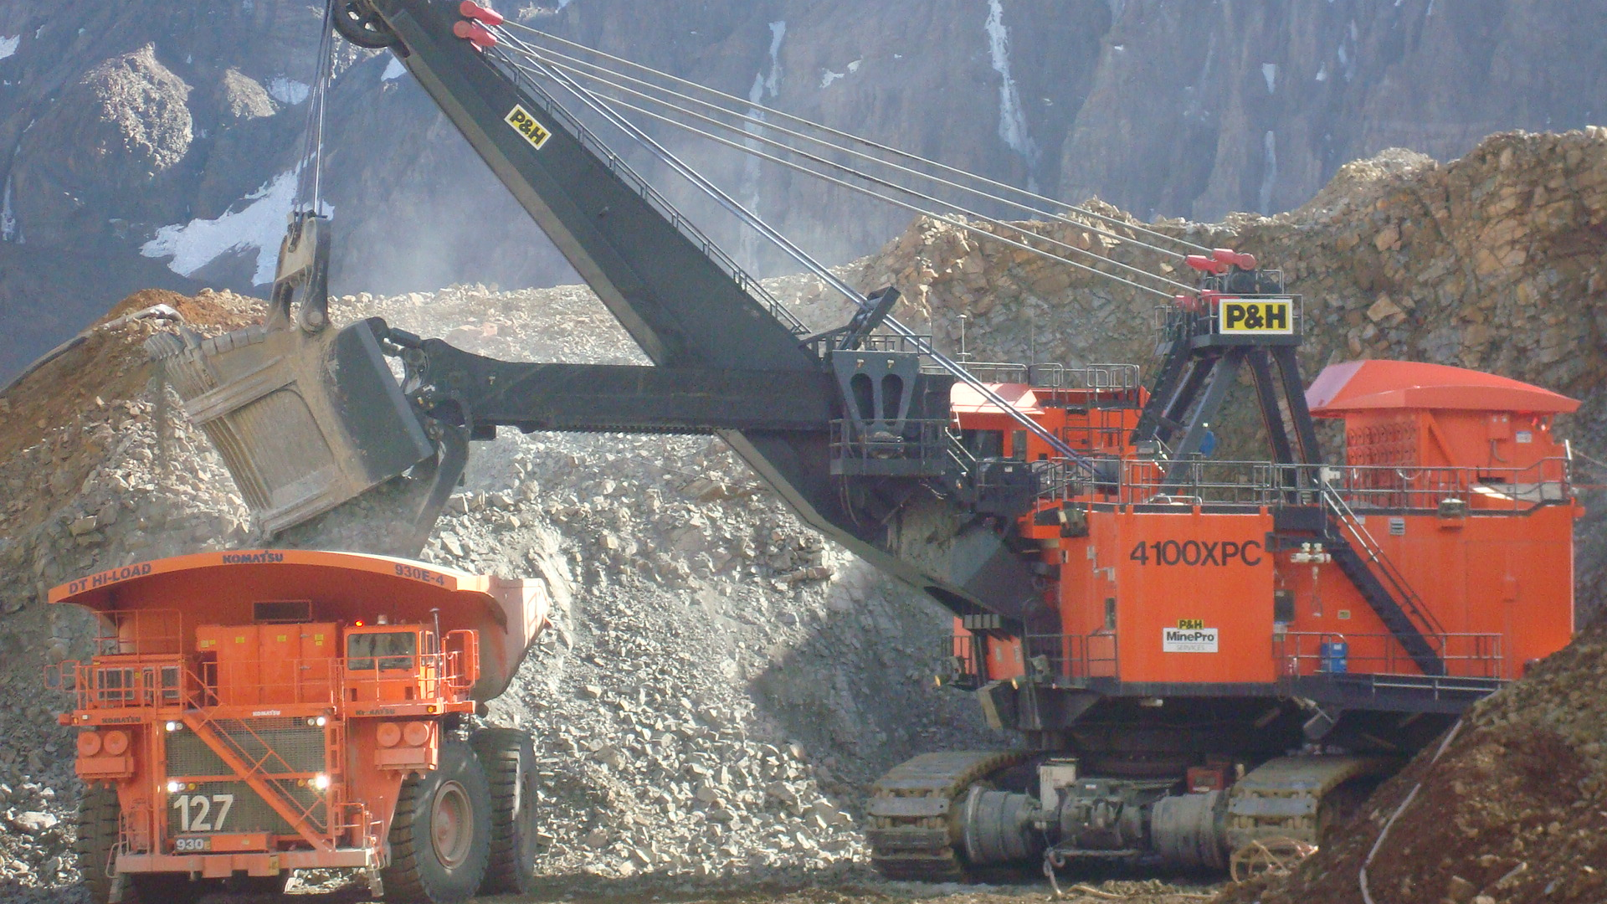
FIN
SEGURIDAD

Slide 26
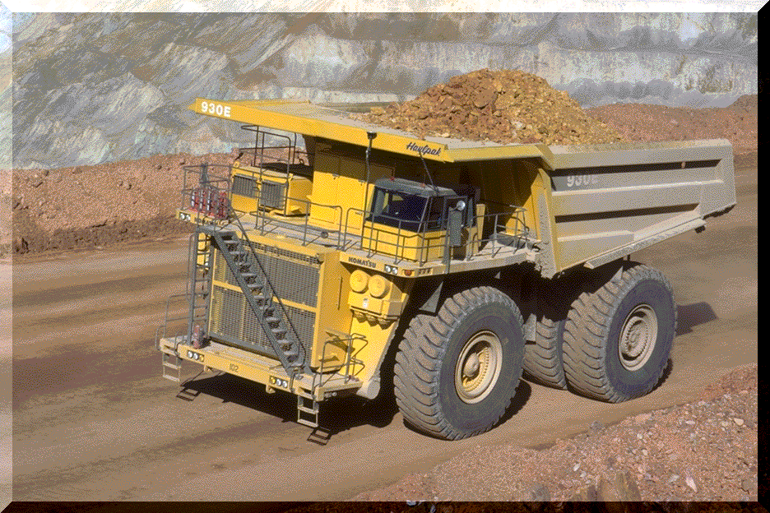
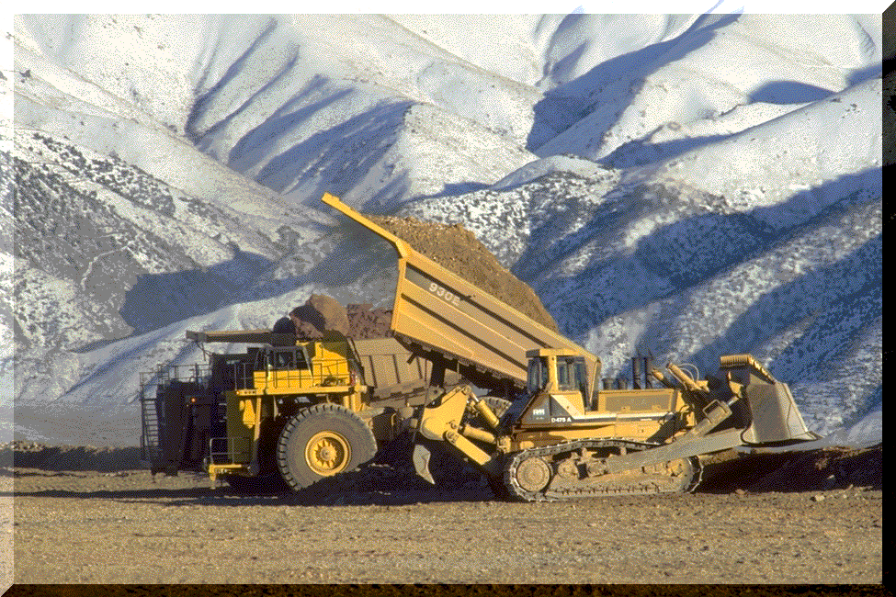
ESTE EQUIPO FUE DISEÑADO EXCLUSIVAMENTE PARA:
1.- SER CARGADO
2.- TRANSPORTAR
3.- DESCARGAR.

Slide 27
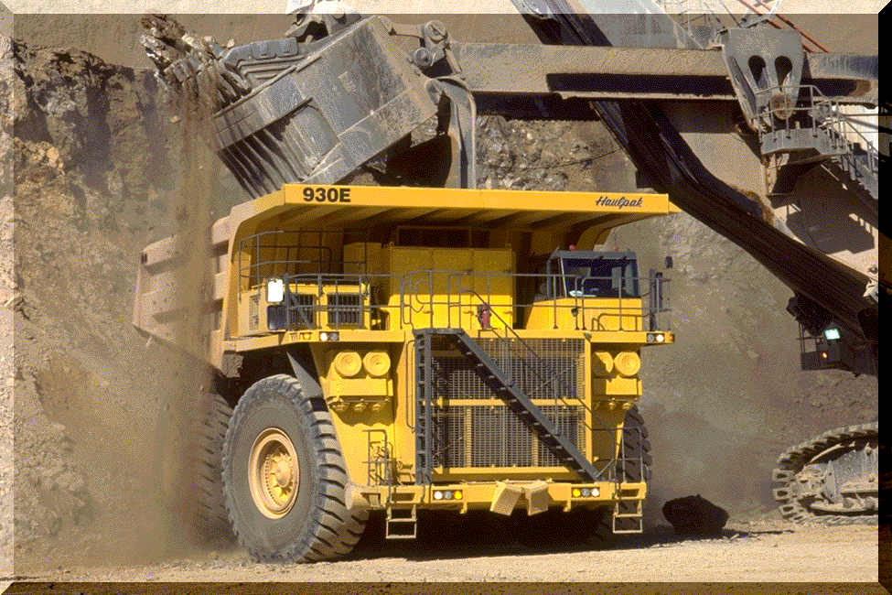
Función principal
Transporte mina
Cargar Camiones de Alto Tonelaje y
Desarrollo de Bancos de Producción
Notes:
Usted comenzara a conocer el capitulo de familiarización del camión 930E-4,nuestra primera recomendación es, conocer y respetar todas las normas de seguridad y procedimientos aplicables en cada compañía.

Slide 28
Características principales

Slide 29
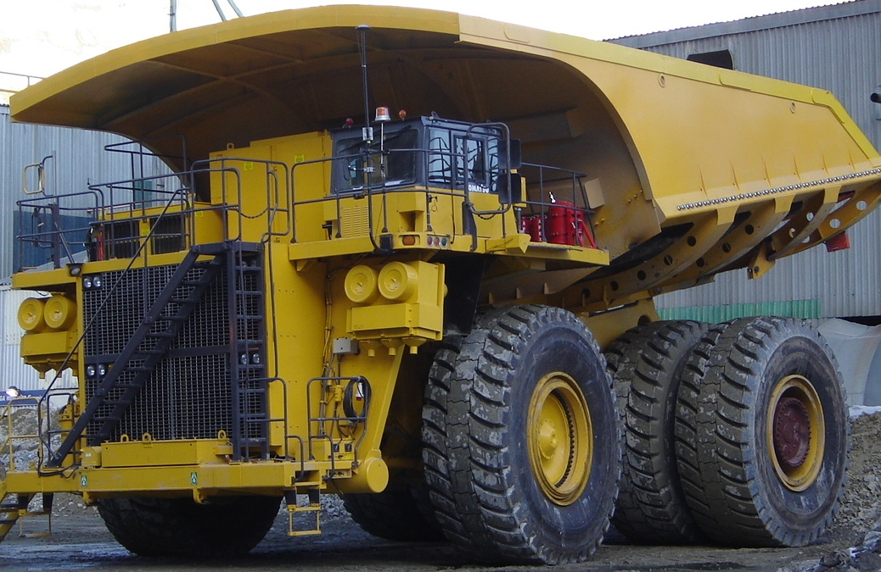
Gabinete Control
Cabina
Tolva
Conjunto parrillas
Acceso cabina
Filtros de aire
Motor de tracción
Caja baterías
Notes:
29

Slide 30
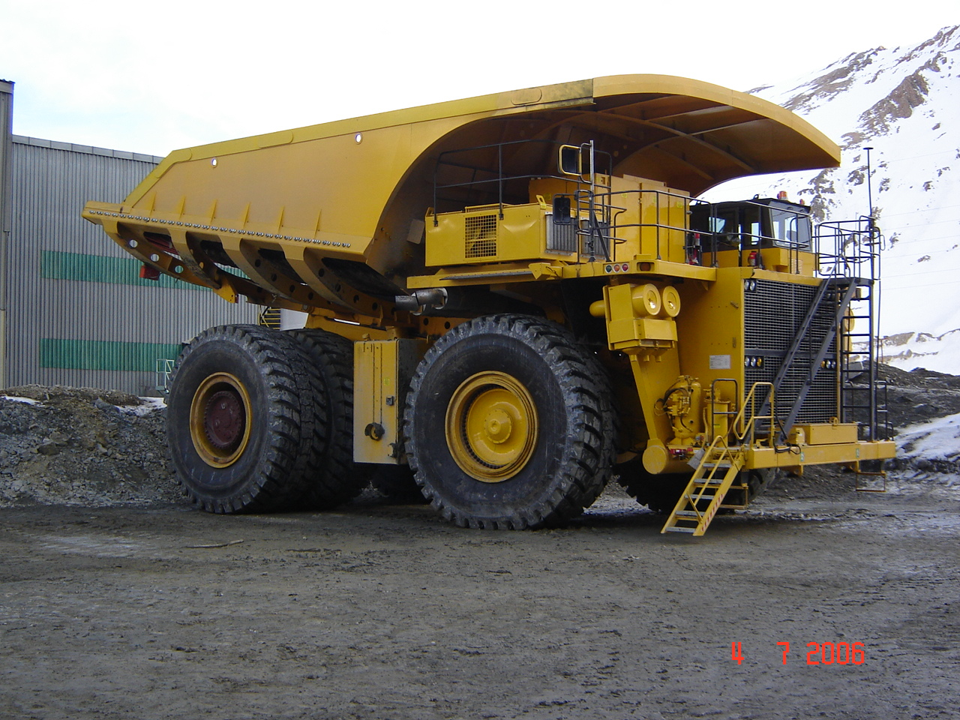
Vista lado derecho
Estanque
Combustible
Estanque
Reserva
Conjunto resistencias retardo dinámico
Notes:
30

Slide 31
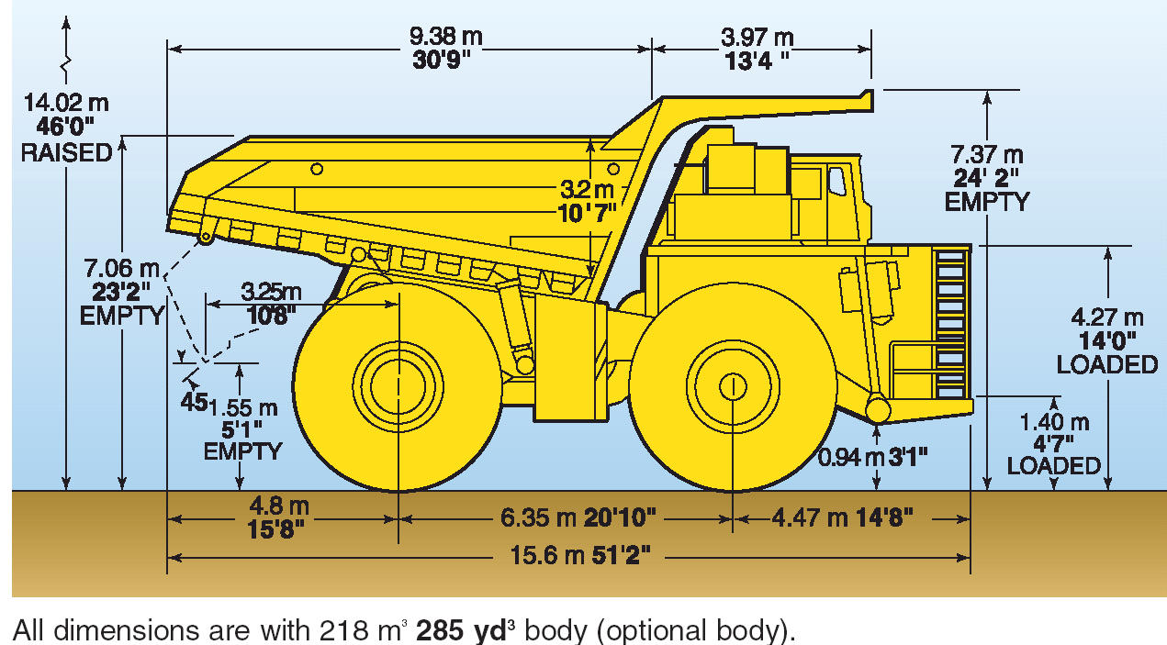
Dimensiones básicas
Largo total 15.6 mts.
Alto 7.37 mts.

Slide 32
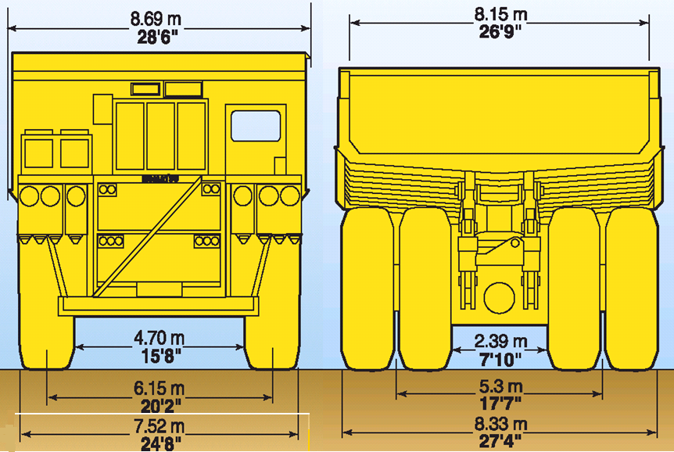
Dimensiones básicas
Ancho total 8.69 mts.

Slide 33
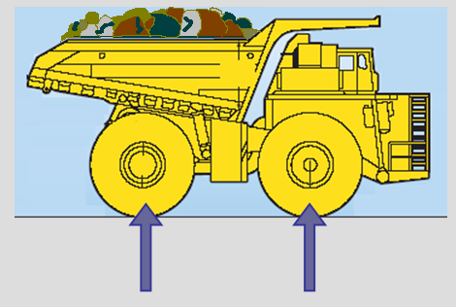
Distribución de peso
Distribución del peso en las 6 ruedas equitativamente
2/3
Del peso total
1/3
Del peso total
Notes:
Cuidar el desgaste de los neumáticos.
En la parte trasera, el desgaste de los cuatros neumáticos debe ser parejo
Observar la altura de las suspensiones.

Slide 34
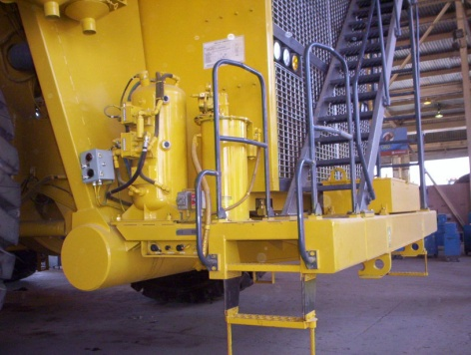
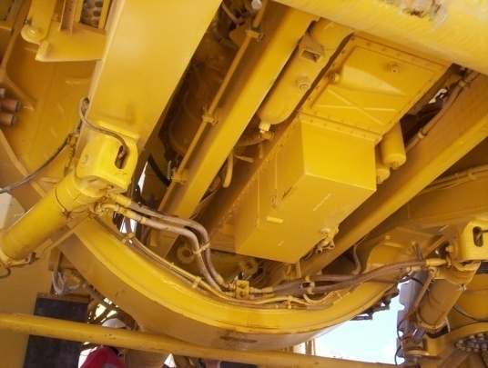
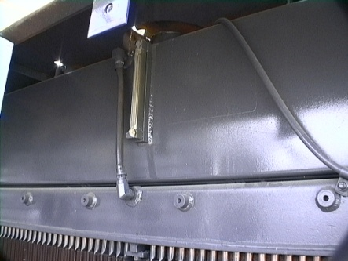
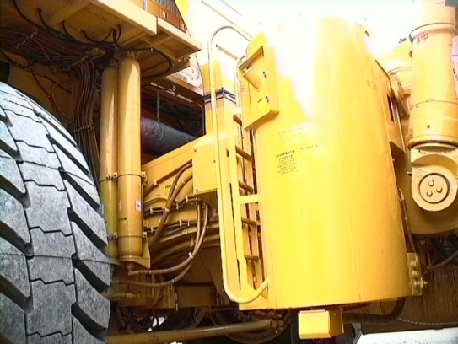
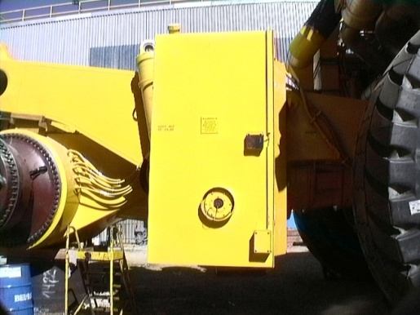
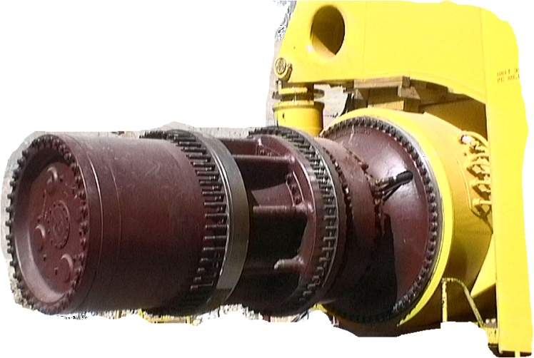
CAPACIDADES DE SERVICIO
Galones U.S. | . (Litros)
Cárter*..(centinel 220 lts ...................... 74 .............. 280 *Incluye filtros de aceite de lubricación
Sistema de Refrigeración.................... 157 | .............. 594
Combustible....................................... 1200 | ............ 4543
Sistema hidráulico .............................. 350 | ............ 1325
Notes:
34

Slide 35
Capacidades de fluidos
Cárter del motor | 280 lts.
Estanque reserva motor diesel | 113.5 lts.
Refrigerante | 594 lts.
Combustible | 4543 lts.
Estanque hidráulico | 941 lts.
Capacidad total sistema hidráulico | 1325 lts.
Mandos Finales motores de tracción c/u | 76 lts.
Deposito de grasa | 50 kls.

Slide 36
Retardo Dinámico
El retardo dinámico se utiliza para disminuir la velocidad del camión durante la operación normal o para controlar la velocidad al bajar una pendiente. La capacidad del retardo dinámico del sistema eléctrico es controlada por el operador mediante la activación del pedal retardador (o por la operación de una palanca ubicada en el volante de la dirección) en la cabina del operador, que regula el RSC (Control de Velocidad de Retardo). El Retardo Dinámico se activa automáticamente, si la velocidad del camión llega a la velocidad prefijada (32 Km/Hr).

Slide 37
FRENOS (DEFINICION).
La función principal del sistema de frenos es proporcionar al operador el control que necesita para detener el camión en forma segura en diversas circunstancias.
Cuando el equipo está en movimiento, cuando está en proceso de carga o descarga o cuando deba dejarse estacionado, ya sea transitoriamente o por un tiempo prolongado.

Slide 38
TRASLADO EN PENDIENTES
SEGURIDAD
NO cambie de dirección en las pendientes. Para mayor seguridad, conduzca hasta un terreno plano antes de virar.
Al viajar cuesta abajo, use el retardador para disminuir la velocidad. NO gire el volante en forma repentina. NO use el freno de pie o servicio, salvo en emergencia
Si debe detener el motor en una pendiente, aplique totalmente los frenos de servicio y detenga la máquina. Después que la máquina se haya detenido, aplique el freno de estacionamiento.

Slide 39
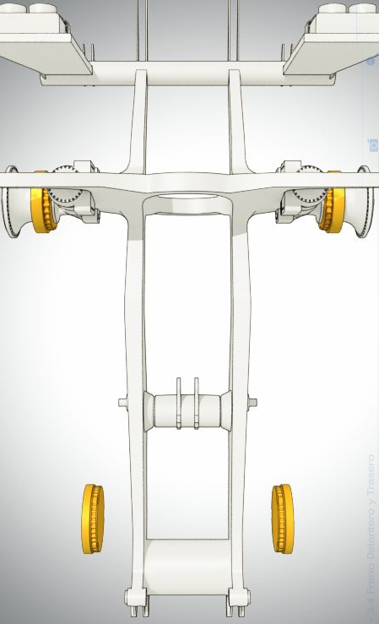
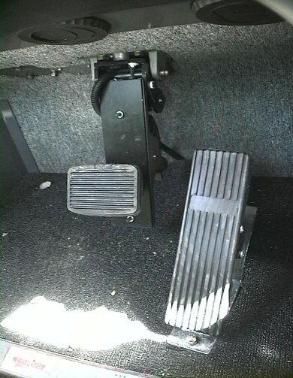
Ubicación de los frenos
Los frenos de servicio están ubicados en las ruedas delanteras y trasera.

Slide 40
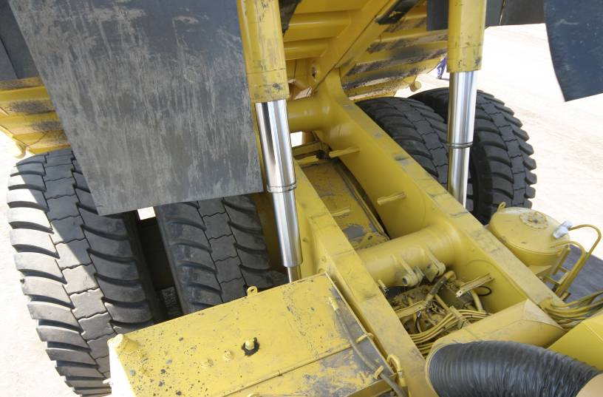
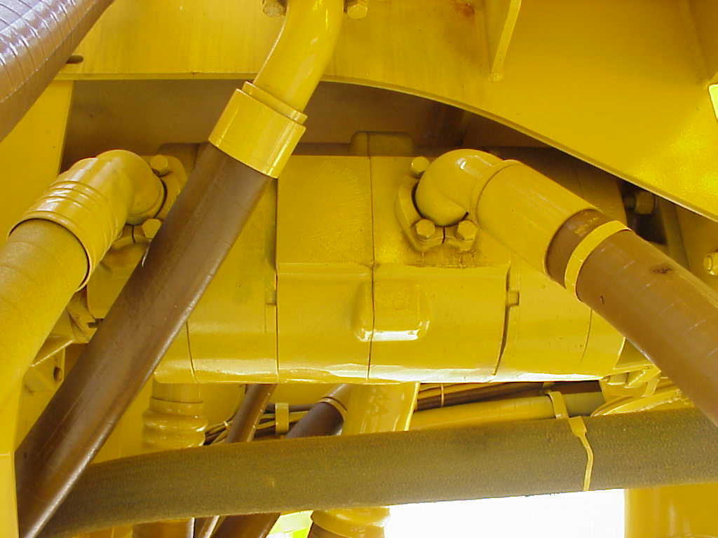
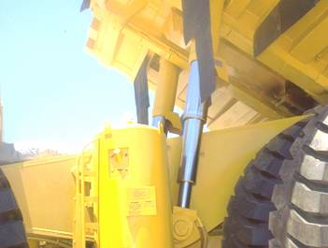
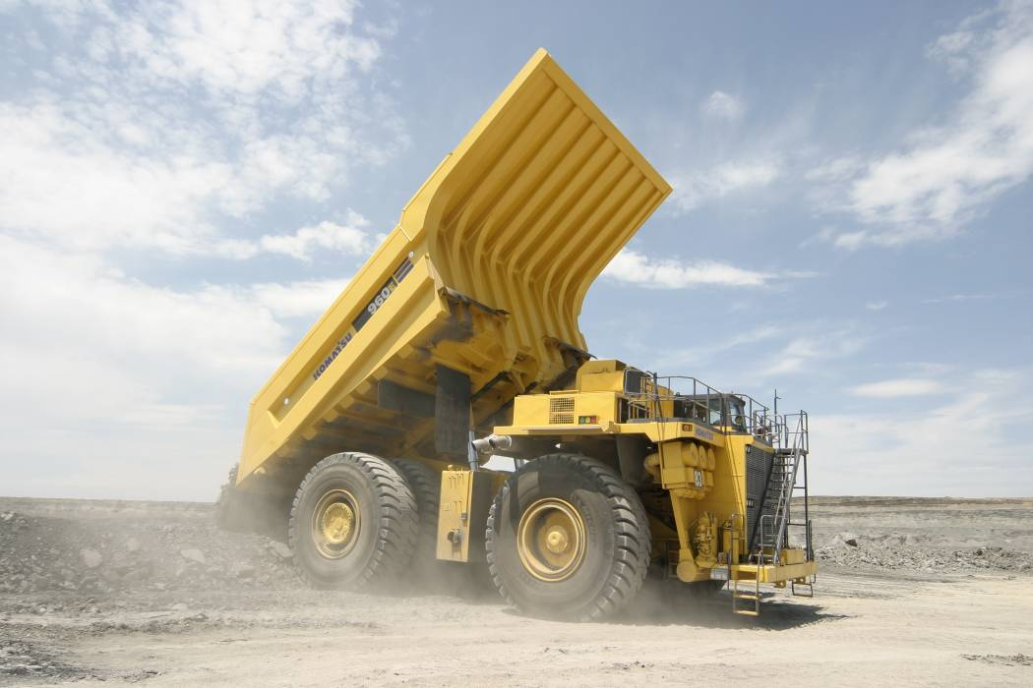
Sistema de Levante Tolva
Bomba de levante
Cilindros de levante
Bomba cumple dos funciones alimenta el levante y la refrigeración de frenos.
Dos cilindros de levantes de tres etapas.

Slide 41
Cabina
Notes:
41

Slide 42
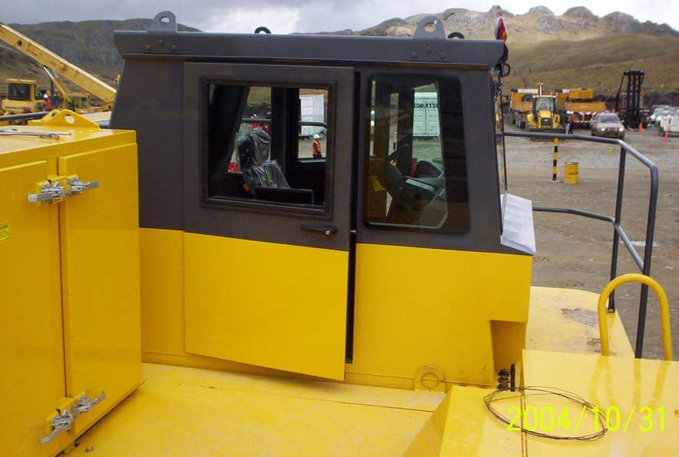
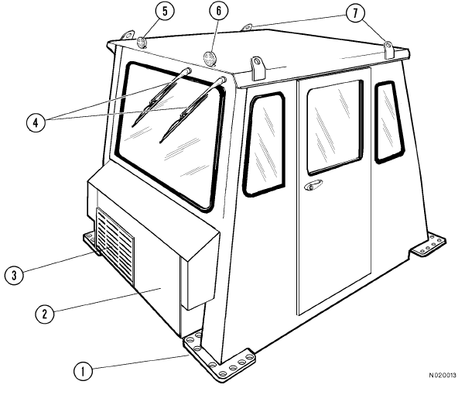

Cabina, exterior
Notes:
42

Slide 43
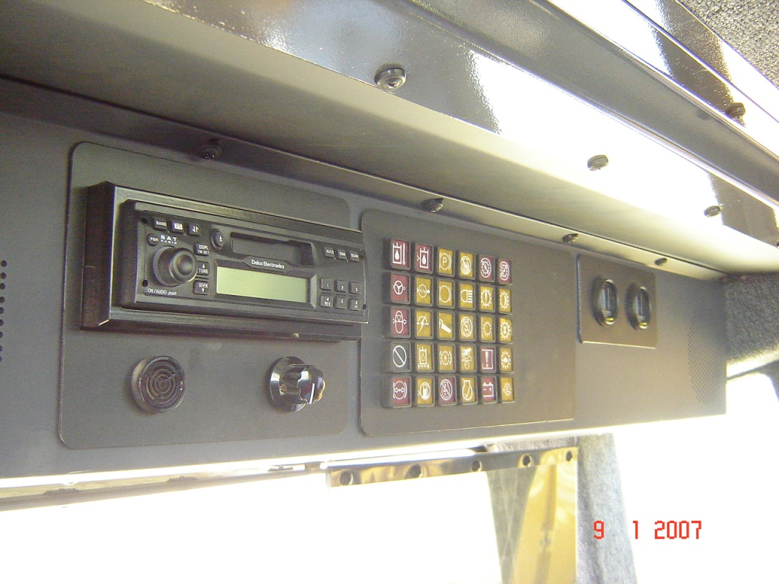
Luces de advertencia
Radio Musical
Atenuador luces de advertencia
Alarma Sonora luces de
Advertencia
Restricción filtros
De aire
Panel Superior

Slide 44

Velocímetro
Pesómetro III
tacómetro
Presión aceite
Motor diesel
Temperatura refrigerante
motor diesel
Nivel combustible
horómetro
Temperatura aceite hidráulico

Slide 45
Practicas Operacionales
Siempre llevar el control anticipado del camión antes de tomar la bajada.
Estar consciente del peso del camión versus pendiente y largo de la misma.
Verificar estado de la pista, si esta seca, mojada, con hielo, polvo (no es lo mismo de día o de noche).
Tener programado el RSC durante todo el turno.
Siempre mantener el control con el pedal de Retardo Dinámico o palanca.
La aplicación debe ser gradual y continua .
Mantener la distancia prudente respecto a los otros equipos.

Slide 46
TECNICAS DE OPERACION
TECNICAS DE OPERACIÓN.

Slide 47

CHEQUEO

Slide 48
PREPARACIÓN PARA LA OPERACIÓN
Al inicio de cada turno, el operador debe realizar una cuidadosa inspección del camión antes de arrancar el motor.
Seguridad es pensar por adelantado. La prevención es el mejor programa de seguridad.
Las prácticas seguras comienzan antes de que el operador se suba al equipo.

Slide 49
PUESTA EN MARCHA
Al poner en marcha el equipo y disponerse a
trabajar el operador debe cerciorarse que no
existan personas y equipos alrededor.
Debe cerciorarse que la puerta de la cabina este
cerrada, colocarse el cinturón de seguridad y
comprobar los mandos e instrumentos, verificando
sus valores.
Antes de mover el camión, debe accionar la
bocina:
Una vez (1) para arrancar el motor y
Dos (2) veces para moverse.

Slide 50
CARGA
Aproxímese al área de carga con precaución. Permanezca a una distancia segura mientras se carga el camión que esta en la pala.
2. No pase sobre cables de poder sin protección.
3. Al aproximarse o salir de un área de carga, fíjese que no haya otros vehículos ni personal trabajando en el área.
4. Al instalarse bajo un cargador o pala, respete las señales del señalizador u operador de pala.
5. Durante la carga, el operador debe permanecer en la cabina con el motor funcionando. Coloque la palanca de control direccional en NEUTRO y aplique el bloqueo de frenos.
6. Una vez cargado, espere el aviso del operador de la pala para salir de la zona de carguío.

Slide 51
DESCARGA
Para Subir la Tolva
1. Aproxímese al área de volteo con extrema precaución.
Asegúrese que no haya personas ni obstrucciones, incluyendo líneas de servicio elevadas. Respete las señales del Colero, si está presente.
2. Evite las áreas inestables. Manténgase a una distancia segura del borde del área de volteo.
Para evitar ladearse o volcar, posicione el camión en una superficie
sólida y nivelada antes de voltear. Maniobre con mucho cuidado el camión en la posición de volteo ya que a medida que sube la tolva, el centro de gravedad del camión se desplazará.

Slide 52
VELOCIDAD DE ACULATAMIENTO
HAY QUE TENER EN CUENTA, QUE LA BERMA O PRETIL DE SEGURIDAD EN LOS BOTADEROS, ES SOLO UN PUNTO DE REFERENCIA (NO HAY QUE APOYAR LAS RUEDAS), Y DEBE ACERCASE A UNA VELOCIDAD REDUCIDA.
ESTA NO LO DETENDRA EN CASO DE UNA EMERGENCIA.

Slide 53
FASE FINAL DE DESCARGA EN BOTADERO
EN CASO DE QUE NECESITE MOVERSE PARA
COMPLETAR LA DESCARGA, UTILICE LA OPCION
DEL BOTON DE TOLVA ARRIBA, Y DESPLACESE
SOLO LO NECESARIO.

Slide 54
El volteo de rocas muy grandes (10% de la carga útil o más) o de material pegajoso (cargas que no fluyen libremente desde la tolva) podría hacer que el material se mueva con demasiada rapidez y que la tolva se mueva en forma rápida y repentina.
Este movimiento repentino podría sacudir el camión violentamente y dañar al operador y/o a los cilindros de elevación, bastidor y/o pasadores de la bisagra de la tolva (siempre use su cinturón de seguridad).

Slide 55



ACARREO DE MATERIALES
LA OPERACION DE ACARREO, ES DONDE OCURREN GENERALMENTE, LOS INCIDENTES O ACCIDENTES DE MAYOR RIESGO Y QUE PUEDEN RESULTAR EN CONSECUENCIAS FATALES.

Slide 56
TRANSPORTE
EN EL TRASLADO O ACARREO DE MATERIALES, SE DEBEN CONCIDERAR VARIOS CRITERIOS:
VELOCIDADES
ESPACIOS
CARGAS
PENDIENTES
ESTADO DE CAMINOS
OTROS VEHICULOS
CLIMA

Slide 57
VELOCIDADES
NO EXCEDA LAS VELOCIDADES RECOMENDADA POR EL FABRICANTE.
ANTES ENFRENTAR UNA PENDIENTE PROGRAME ANTES EL RETARDO DINAMICO DE ACUERDO AL CUADRO RECOMENDADO POR EL FABRICANTE.

Slide 58

CONDUCIENDO
CONSIDERE :
ESTADO DE CAMINOS
CLIMA.
DÍA O NOCHE
POSICIÓN DEL SOL. ETC.

Slide 59
UTILIZACIÓN DEL TIEMPO
E INDICES OPERACIONALES DE LOS
EQUIPOS MINEROS

Slide 60
INDICES OPERACIONALES
Los índices operacionales (o indicadores), en minería nos ayudan a:
  Medir la efectividad de procesos ya existentes:
    Identificar el estado del sistema
    Comparar diseño/operación
    Optimizar procesos
  Ingeniería de procesos
    Determinar la flota de equipos

Slide 61
UTILIZACIÓN DEL TIEMPO
El objetivo de los Índices Operacionales tiene relación con el uso, operación y mantención de los equipos mineros, con el fin de poder llegar al reemplazo oportuno y adecuado de estos. Lo anterior, también es necesario para estimar la producción de los equipos mineros.

Slide 62
DISTRIBUCION DE TIEMPOS
TABLA ASARCO

Slide 63
DEFINICIONES
Tiempo Nominal: Corresponde al tiempo total del periodo (tiempo disponible mas el tiempo fuera de servicio).
Tiempo Disponible: Corresponde al tiempo en que el equipo esta mecánicamente habilitado para trabajar.
Tiempo Fuera de Servicio: Corresponde al tiempo en que un equipo no se encuentra disponible para realizar sus funciones por presentar fallas o por ser entregado a mantención o reparación.
Tiempo Operativo: Corresponde al tiempo en que el equipo se encuentra con operador y realizando alguna labor (en este tiempo, el equipo puede estar en efectivo, (trabajando para lo cual fue diseñado), en esperas y en demoras (programadas y no programadas).

Slide 64
Tiempo Reservas: Corresponde al tiempo en que un equipo se encuentra mecánicamente habilitado para trabajar, pero no esta siendo utilizado en la operación (Equipo en Reserva, significa, equipo con motor apagado).
Tiempo Efectivo: Corresponde al tiempo en que el equipo se encuentra efectivamente realizando las labores para lo cual fue diseñado.
Perdidas Operacionales: Corresponde a los tiempos de espera que tienen los camiones en los botaderos, para vaciar y en las frentes de carguío, para cargar. Respecto a las palas, es el tiempo de espera por camión.
Demoras: Corresponde a todas las interrupciones acontecidas en el proceso productivo. Se dividen en demoras programadas y demoras no programadas.

Slide 65
Índices Operacionales
= Tiempo Disponible / Tiempo Nominal
El mas importante

Slide 66
Índices Operacionales
Porcentaje de Reserva: Indica el % del tiempo disponible del activo
En que este se presenta en reserva = Tiempo Reserva / Tiempo Disponible

Slide 67
EJERCICIOS
1.- Si la disponibilidad diaria de una flota de camiones (10), es de un 85%, Cual es el tiempo disponible ?.
2.- Con el valor del tiempo disponible del ejercicio 1, calcule el tiempo efectivo de la flota de camiones (10), si queremos tener una utilización efectiva del 70%
3.- Si el tiempo disponible (1 turno), de una flota de camiones (20), es de 160 horas. Calcule la Disponibilidad de la flota ?.
4.- Calcule el tiempo t en minutos del tiempo de ciclo de un equipo de carguío, de acuerdo a la siguiente expresión:
Tc= 0,5t + 1,4t + 0,6t + 1,5t, Tiempo de ciclo= 8 min.

Slide 68
EJERCICIOS
Ejercicio 5:
Calcular el % de los diferentes tiempos, en el tiempo de ciclo de una unidad de transporte, sabiendo que el tiempo de ciclo total es de 50 min. Cuales son los % que mas impactan en el tiempo de ciclo. El desglose de los tiempos es el siguiente:
Tvc= 25 min
Tc= 1,5 min
Tev= 1,5 min
Pala
Vaciado
Ta= 1 min
Td= 1 min
Tec= 2 min
Tvv= 18 min

Slide 69
EJERCICIOS
1.- Disp = tpo.efec + tpo.POp + tpo.Dem + tpo.Res / tpo.Nom
Disp = tpo.Disp / tpo.Nom
Por lo tanto despejamos el tpo.Disp y nos queda:
tpo.Disp = Disp x tpoNom
Tpo.Nom = 24 x 10 = 240 horas
Reemplazando: tpo.Disp = 0,85 x 240 = 204 horas

Slide 70
EJERCICIOS
2.- Ut Efec = tpo.efec / tpo.Nom – tpo.Mant
Ut Efec = tpo.efec / tpo.Disp
Por lo tanto despejamos el tpo.efec y nos queda:
tpo.efec = Ut Efec x tpo.Disp
tpo.efec = 0,70 x 204 = 142,8 horas

Slide 71
EJERCICIOS
3.- Disp = tpo.efec + tpo.POp + tpo.Dem + tpo.Res / tpo.Nom
Disp = tpo.Disp / tpo.Nom
Por lo tanto, reemplazando los vaores, tenemos:
Disp = 160 / 240
tpo.Nom = 12 x 20 = 240 horas
Reemplazando: Disp = 66,6 %

Slide 72
EJERCICIOS
4.- tc = 0,5t + 1,4t + 0,6t + 1,5t
tc = t(0,5 + 1,4 + 0,6 + 1,5)
Por lo tanto, despejando t, tenemos:
t = tc / (0,5 + 1,4 + 0,6 + 1,5)
t = 8 / 4 = 2 min

Slide 73
EJERCICIOS
5.- Desarrollo
1.- Planteamiento del problema
Aplicando regla de 3, calculamos los diferentes %.
ta= 50 min
Por lo tanto ta = 2%
tc= 3%
tvc= 50%
tev= 3%
100%
1 min
X

Slide 74
EJERCICIOS
td= 2%
tvv= 36%
tec= 4%
Total = 100%
Los tiempos que mas impactan en el tiempo de ciclo de un equipo de transporte son el tiempo de viaje cargado y el tiempo de viaje vacío con un 86% del tiempo total.

